Slide 1
Каскадный подход обладает рядом недостатков, вызванных прежде всего тем, что реальный процесс создания ПО никогда полностью не укладывался в такую жесткую схему.
Процесс создания ПО носит, как правило, итерационный характер: результаты очередной стадии часто вызывают изменения в проектных решениях, выработанных на более ранних стадиях.
Таким образом, постоянно возникает потребность в возврате к предыдущим стадиям и уточнении или пересмотре ранее принятых решений.

Slide 2
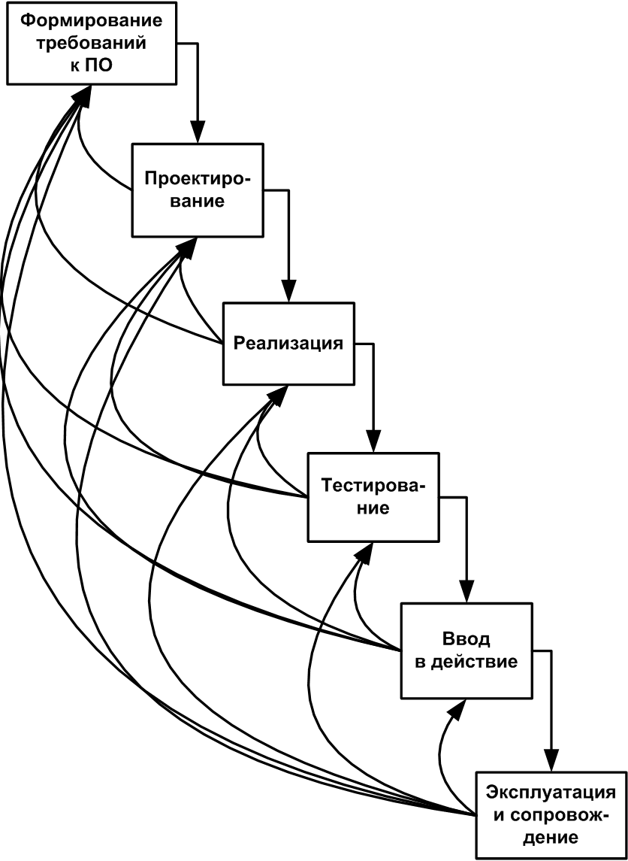

Slide 3
В середине 1980-х годов Барри Боэм предложил свой вариант итерационной модели под названием «спиральная модель» (spiral model) (см. рис.).
Принципиальные особенности спиральной модели:
отказ от фиксации требований и назначение приоритетов пользовательским требованиям;
разработка последовательности прототипов, начиная с требований наивысшего приоритета;
идентификация и анализ риска на каждой итерации;
использование каскадной модели для реализации окончательного прототипа;
оценка результатов по завершении каждой итерации и планирование следующей итерации.

Slide 4
При использовании спиральной модели прикладное ПО создается в несколько итераций (витков спирали) методом прототипирования.
Под прототипом понимается действующий программный компонент, реализующий отдельные функции и внешние интерфейсы разрабатываемого ПО.
Создание прототипов осуществляется в несколько итераций, или витков спирали. Каждая итерация соответствует созданию фрагмента или версии ПО, на ней уточняются цели и характеристики проекта, оценивается качество полученных результатов и планируются работы следующей итерации. На каждой итерации производится тщательная оценка риска превышения сроков и стоимости проекта, чтобы определить необходимость выполнения еще одной итерации, степень полноты и точности понимания требований к системе, а также целесообразность прекращения проекта.

Slide 5
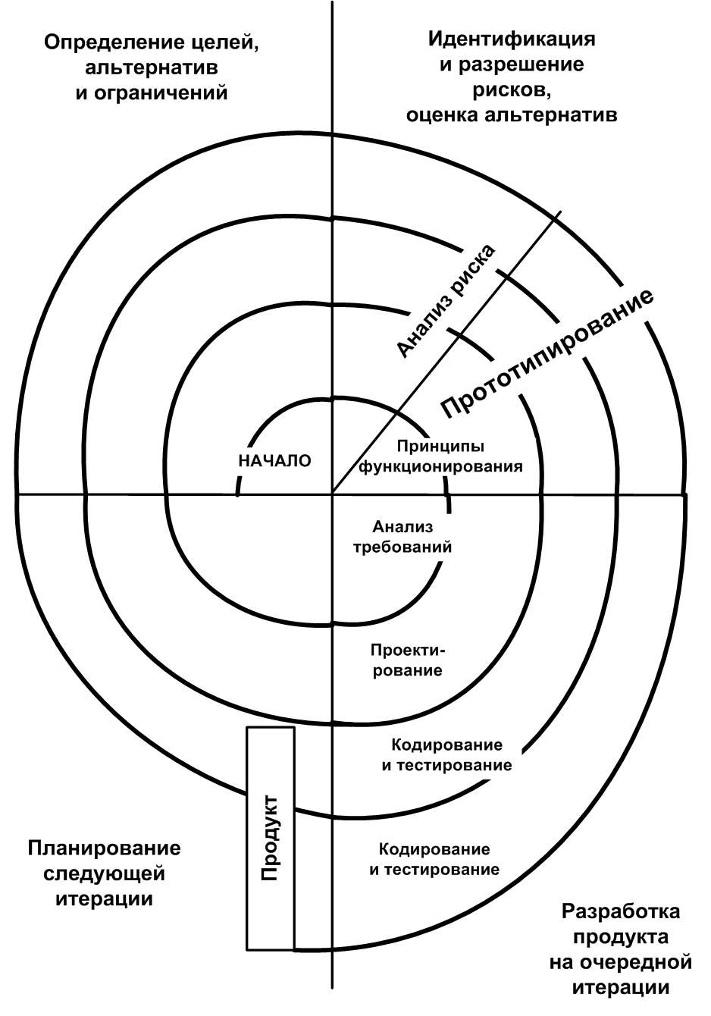

Slide 6
Достоинствами спиральной модели являются:
ускорение разработки (раннее получение результата за счет прототипирования);
постоянное участие заказчика в процессе разработки;
разбиение большого объема работы на небольшие части;
снижение риска (повышение вероятности предсказуемого поведения системы).

Slide 7
Спиральная модель не исключает использования каскадного подхода на завершающих стадиях проекта в тех случаях, когда требования к системе оказываются полностью определенными.
К недостаткам спиральной модели можно отнести:
сложность планирования (определения количества и длительности итераций, оценки затрат и рисков);
сложность применения модели с точки зрения менеджеров и заказчиков (из-за привычки к строгому и детальному планированию);
напряженный режим работы для разработчиков (при краткосрочных итерациях).

Slide 8
Основная проблема спирального цикла – определение момента перехода на следующую стадию. Для ее решения необходимо ввести временные ограничения на каждую из стадий жизненного цикла. Переход осуществляется в соответствии с планом, даже если не вся запланированная работа закончена. План составляется на основе статистических данных, полученных в предыдущих проектах, и личного опыта разработчиков.

Slide 9
Еще одним примером реализации итерационной модели ЖЦ является получивший широкое распространение в 90-е годы способ так называемой «быстрой разработки приложений», или RAD (Rapid Application Development). Подход RAD предусматривает наличие трех составляющих:
небольших групп разработчиков (от 3 до 7 человек), выполняющих работы по проектированию отдельных подсистем ПО. Это обусловлено требованием максимальной управляемости коллектива;
короткого, но тщательно проработанного производственного графика (до 3 месяцев);
повторяющегося цикла, при котором разработчики по мере того, как приложение начинает обретать форму, запрашивают и реализуют в продукте требования, полученные в результате взаимодействия с заказчиком.

Slide 10
Основные принципы подхода RAD:
разработка приложений итерациями;
необязательность полного завершения работ на каждой из стадий ЖЦ ПО;
обязательность вовлечения пользователей в процесс разработки;
применение средств управления конфигурацией, облегчающих внесение изменений в проект и сопровождение готовой системы;
использование прототипирования, позволяющее полнее выяснить и удовлетворить потребности пользователей;
тестирование и развитие проекта, осуществляемые одновременно с разработкой;
ведение разработки немногочисленной хорошо управляемой командой профессионалов;
грамотное руководство разработкой системы, четкое планирование и контроль выполнения работ.

Slide 11
Жизненный цикл ПО в соответствии с подходом RAD состоит из четырех стадий:
анализ и планирование требований;
проектирование;
реализация;
внедрение.
RAD наиболее хорошо подходит для относительно небольших проектов, разрабатываемых для конкретного заказчика, и не применим для построения сложных расчетных программ, операционных систем или программ управления сложными объектами в реальном масштабе времени, т.е. программ, содержащих большой объем (сотни тысяч строк) уникального кода, а также систем, от которых зависит безопасность людей (например, управление самолетом или атомной электростанцией).

